Slide 1
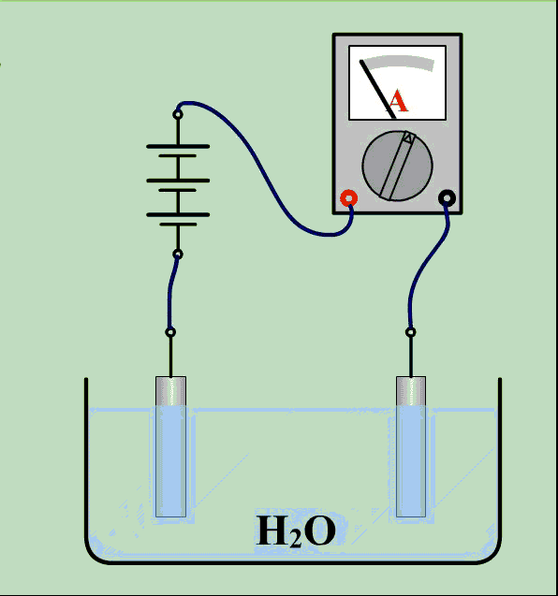
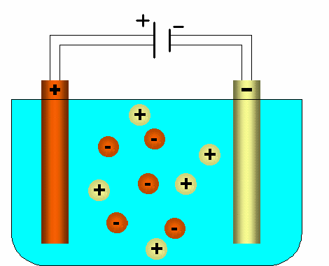
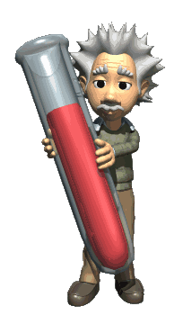
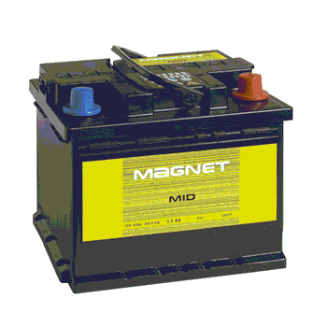
Vedenie el. prúdu v kvapalinách

Slide 2
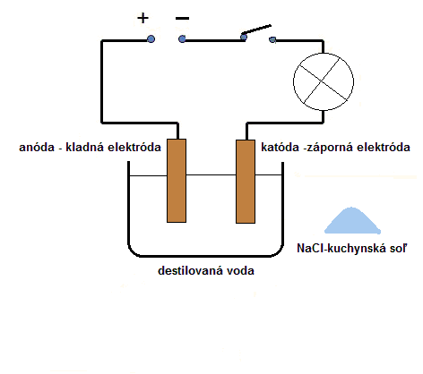
Už vieme, že elektrický prúd vo vodičoch je tvorený usmerneným pohybom voľných elektrónov, ktoré vzniknú uvoľnením z vonkajších vrstiev elektrónových obalov atómov. Teraz si ukážeme, ako je to s vedením elektrického prúdu v kvapalinách. Z hodín chémie viete, že destilovaná voda je elektrický izolant. Dokážeme to jednoduchým pokusom, keď zapojíme elektrický obvod podľa obrázka.
Keď je v nádobe destilovaná voda žiarovka nesvieti. Nasypme do vody trocha kuchynskej soli a žiarovka začne postupne zväčšovať svoj jas. Obvodom prechádza elektrický prúd, lebo roztok kuchynskej soli je elektricky vodivý. Ako môžeme vysvetliť tento jav ?

Slide 3
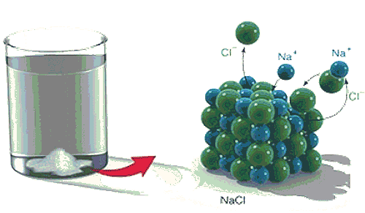
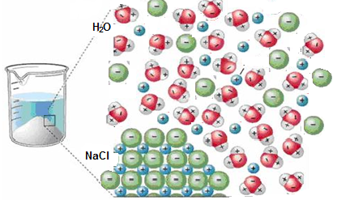
V kryštalickej štruktúre kuchynskej soli sú ióny sodíka Na⁺ a ióny chlóru Cl⁻ pevne viazané. Ak soľ dáme do vody, pôsobením molekúl vody sa väzby medzi iónmi uvoľnia a roztok soli potom obsahuje kladné ióny Na⁺ a záporné ióny Cl⁻, ktoré sa neusporiadane pohybujú. Ak to takéhoto roztoku vložíme dve elektródy pripojené na póly zdroja, začnú sa záporné ióny Cl⁻ pohybovať ku kladnej elektróde a kladné ióny Na⁺ k zápornej elektróde. Elektrický prúd vo vodnom roztoku kuchynskej soli je tvorený usmerneným pohybom kladných a záporných iónov.

Slide 4
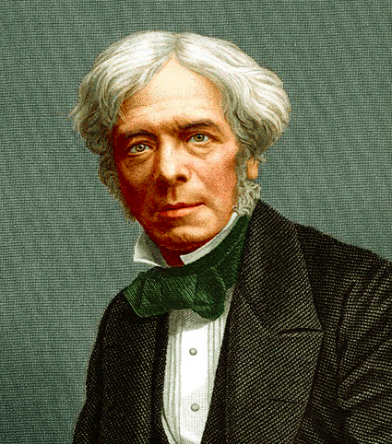
Vedením elektrického prúdu v elektrolytoch sa zaoberal aj anglický fyzik M. Faraday. Zaviedol pojmy: elektrolýza, anóda, katóda, ión. Skúmal chemické účinky elektrického prúdu a roku 1834 definoval zákony elektrolýzy (tzv. Faradayové zákony).
V kvapalinách vedú elektrický prúd voľné ióny - katióny a anióny. Vodivé roztoky v ktorých sa takéto ióny nachádzajú nazývame elektrolyty . Elektrolytmi môžu byť vodné roztoky solí (NaCl, KCl), kyselín (H₂SO₄, HNO₃) a zásad (KOH, NaOH) Ľudské telo tiež vylučuje elektrolyty – pri potení, vylučovaní, krvácaní atď.
M. FARADAY

Slide 5
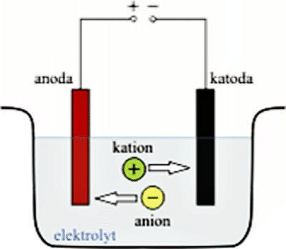
Ak do elektrolytu vložíme dve elektródy a pripojíme ich ku svorkám jednosmerného zdroja napätia, vznikne medzi elektródami elektrické pole vo vnútri elektrolytu , ktoré vyvoláva usmernený pohyb iónov v roztoku (iónová vodivosť)
Katióny sa pohybujú ku katóde pripojenej k zápornej svorke zdroja a anióny k anóde. Dej, pri ktorom prechodom el. prúdu elektrolytom dochádza k látkovým zmenám nazývame elektrolýza. Pri elektrolýze sa na katóde vždy vylučuje vodík alebo kov.
Elektrický prúd vedú aj:
- vlhký znečistený povrch látok (drevo, sklo, plast)
- vlhké vrstvy zemského povrchu
- kvapaliny v našom tele a pot vylučovaný pokožkou (preto je pri zaobchádzaní s elektrickými zariadeniami nebezpečné používať vlhké izolanty, alebo pracovať mokrými rukami !)

Slide 6
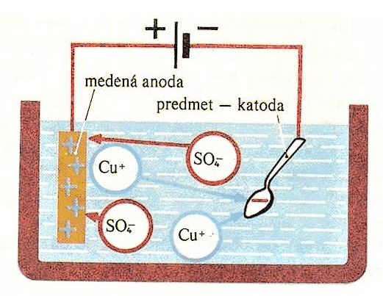
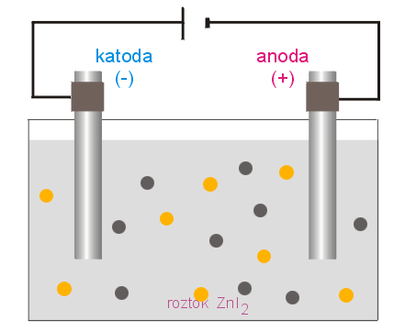
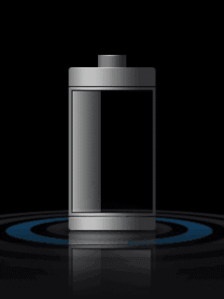
Využitie elektrolýzy
Elektrolýza má bohaté využitie vo vede aj v technickej praxi. Z roztokov alebo z roztavených rúd sa elektrolýzou získavajú čisté kovy, ako napríklad z oxidu hlinitého hliník. Elektrolýza sa tiež využíva pri galvanickom pokovovaní predmetov (napríklad chrómom, zinkom, zlatom) vďaka čomu sa stávajú odolnejšie voči korózii a získajú lepšie mechanické a chemická vlastnosti. Predmet, ktorý chceme galvanicky pokovovať, musí byť katódou a anódou je spravidla kov, ktorého ióny obsahuje elektrolyt. Na princípe elektrolýzy sú založené aj dôležité zdroje elektrického napätia – akumulátory.

Slide 7
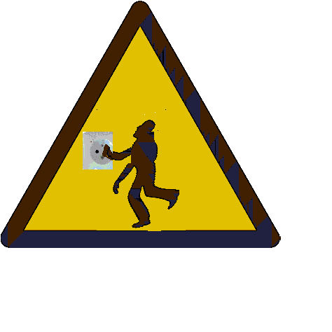
Opakovanie
1. Ako by si dokázal , že destilovaná voda nevedie elektrický prúd ?
2. Aké častice vedú elektrický prúd v kvapalinách ?
3. Čo je elektrolyt a čo môže obsahovať ?
4. Popíš pojmy katión anión , katóda , anóda a kto tieto pojmy zaviedol.
5. Prečo je nebezpečné pracovať s elektrickými
zariadeniami mokrými rukami ?
6. Čo je elektrolýza a čo pri nej prebieha?
7. Kde sa elektrolýza využíva v praxi ?

